Slide 1

День единения народов России и Беларуси

Slide 2

День единения народов России и Беларуси отмечается сегодня жителями обеих стран.
2 апреля 1996 года президенты Борис Ельцин и Александр Лукашенко подписали в Москве Договор «Об образовании Сообщества России и Белоруссии». Ровно через год был подписан Договор «О Союзе Беларуси и России».

Slide 3

Дальнейшему единению дружественных народов способствовали принятие в 1997 году Устава Союза Беларуси и России и подписание 25 декабря 1998 Декларации «О дальнейшем единении России и Беларуси». 8 декабря 1999 года Борис Ельцин и Александр Лукашенко подписали договор о создании Союзного государства двух стран.

Slide 4

Основными целями Союзного государства были обозначены создание единого экономического пространства между Россией и Беларусью, обеспечение безопасности Союзного государства и проведение согласованной внешней политики. Для реализации поставленных задач были созданы Высший Государственный Совет, Парламент, Совет Министров, Суд и Счетная палата Союзного государства.

Slide 5
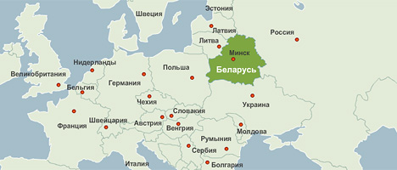
Официальное название
Республика Беларусь

Slide 6
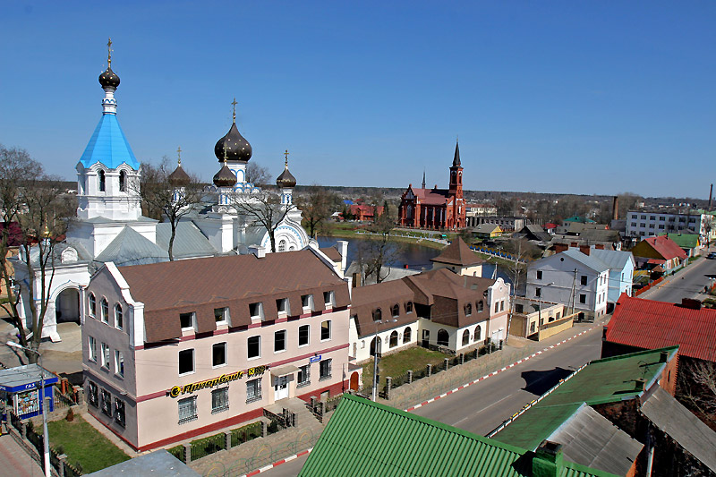
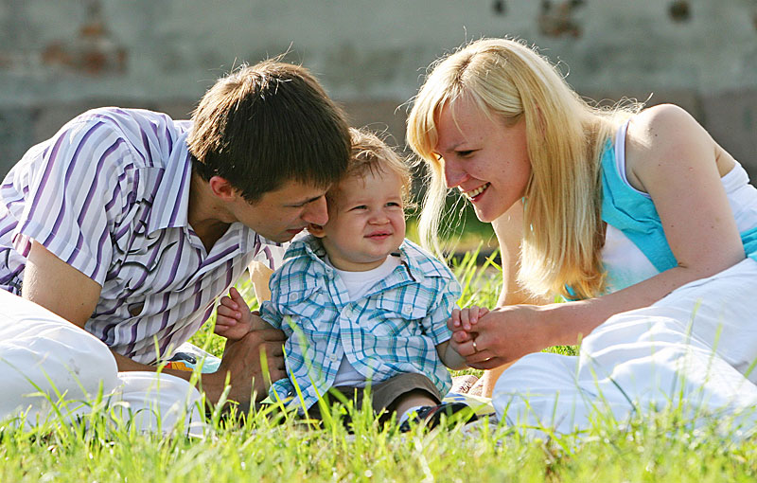
Государственные языки
белорусский, русский
Государственный праздник
День Независимости
Республики Беларусь - 3 июля
Национальная валюта
белорусский рубль (Br)

Slide 7

Символы государства

Slide 8
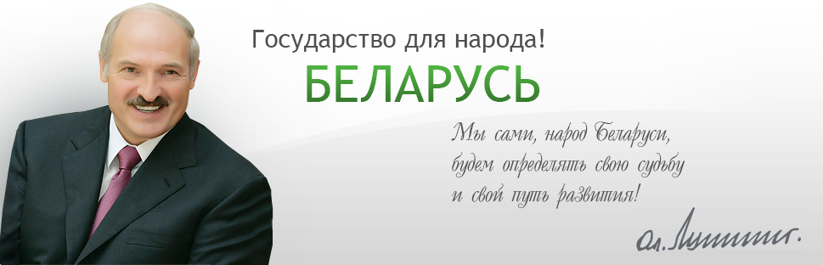
Президент
Александр Лукашенко (1994)
1 апреля 2014 года
Беларусь в любой ситуации будет с Россией. Об этом заявил Президент Республики Беларусь Александр Лукашенко на встрече с заместителем Председателя Правительства Российской Федерации

Slide 10
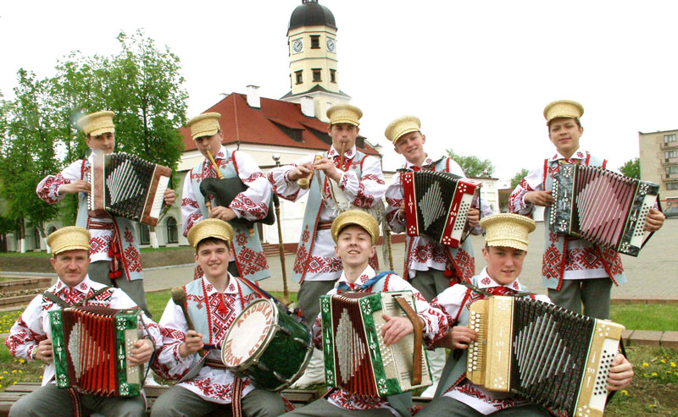
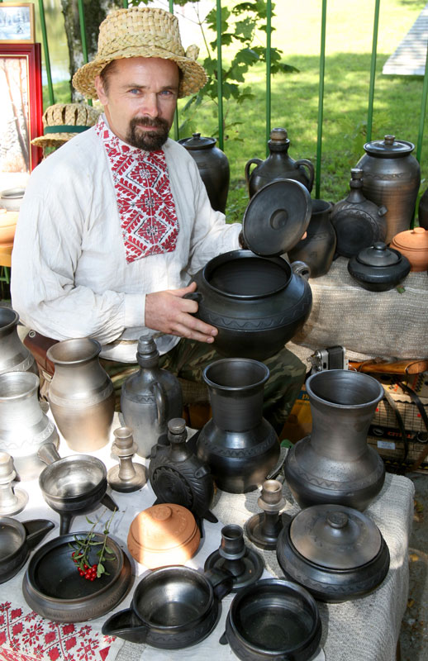
Русские - давно жили на территории Беларуси. Большой наплыв зарегистрирован после Второй мировой войны
поляки - жили в западной части страны на протяжении столетий
украинцы – наибольший наплыв зарегистрирован в XVIII–XIX веках
евреи -первые евреи поселились в Беларуси в XV веке.

Slide 11
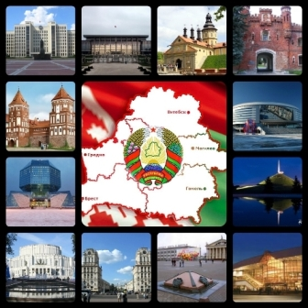

Slide 12
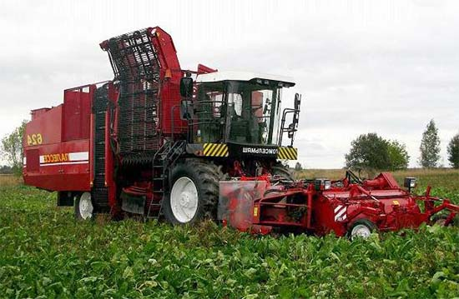
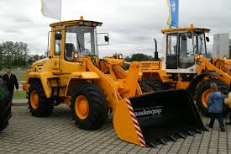
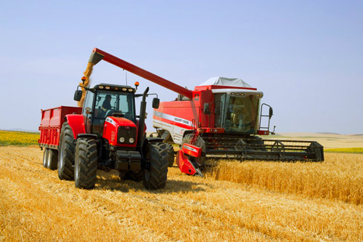
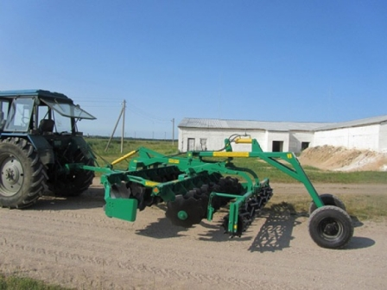
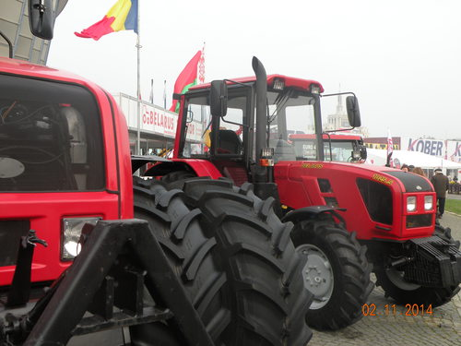
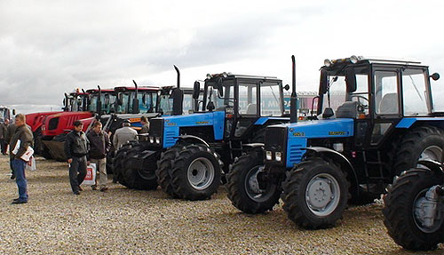

Slide 14


